Slide 1
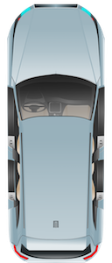



PyRace
Выполнили:
Щукин Егор
Трофимов Сергей
Журавлёв Максим

Slide 2
Цели и задачи
Цель нашего проекта:
Реализовать на практике знания ,полученные в ходе обучения PyGame
Задачи:
1 – Углубить знания Python , его Фреймворков и модулей
2 – Научиться работать в команде
3 – Усилить навыки работы с git
4 – Реализовать гонки на PyGame

Slide 3

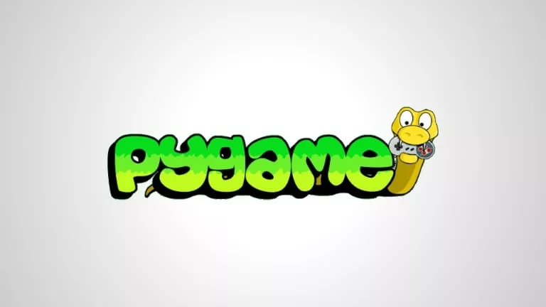


Технологии

Slide 4
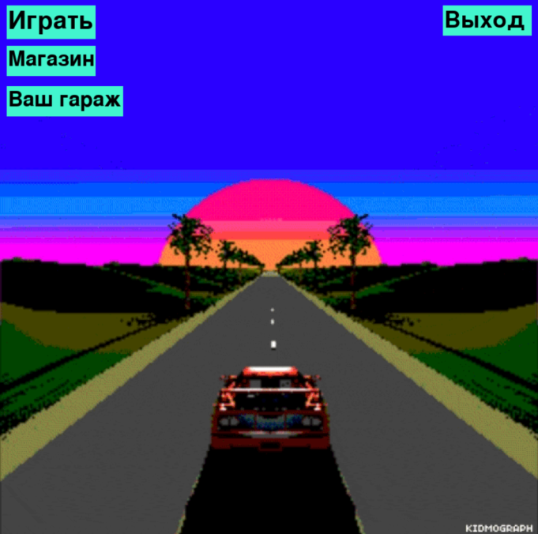
Главное меню
Мы реализовали класс Button, который рендерит кнопки.
А также на задний фон наложили анимированный фон

Slide 5
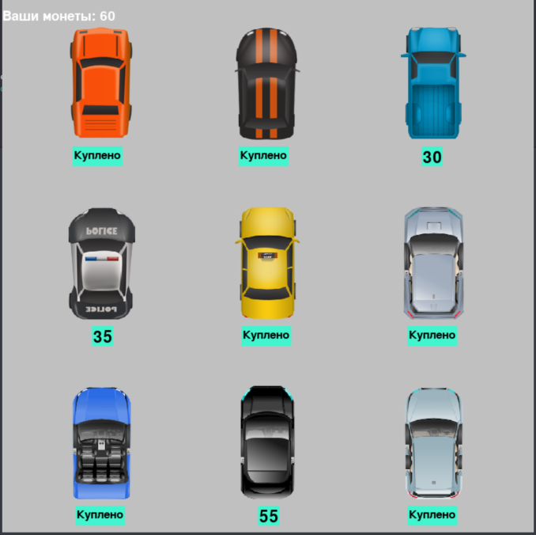
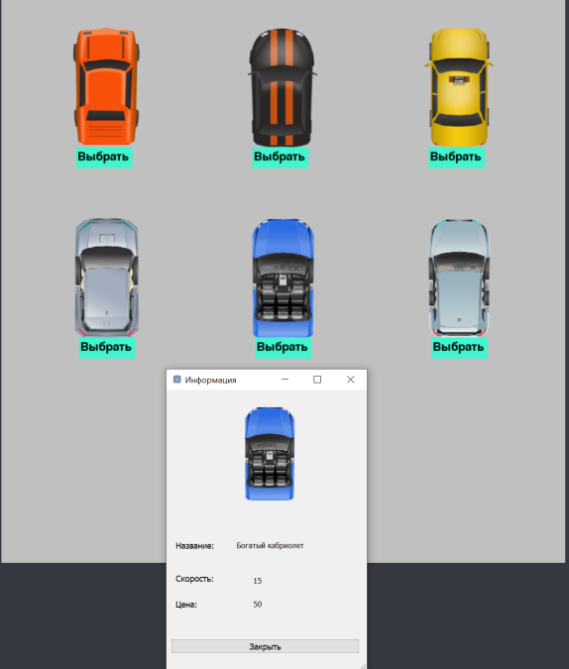
Меню покупок и гараж
Здесь также использовали класс Button, а также Sqlite 3 для хранения баланса.

Slide 6
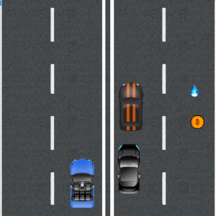
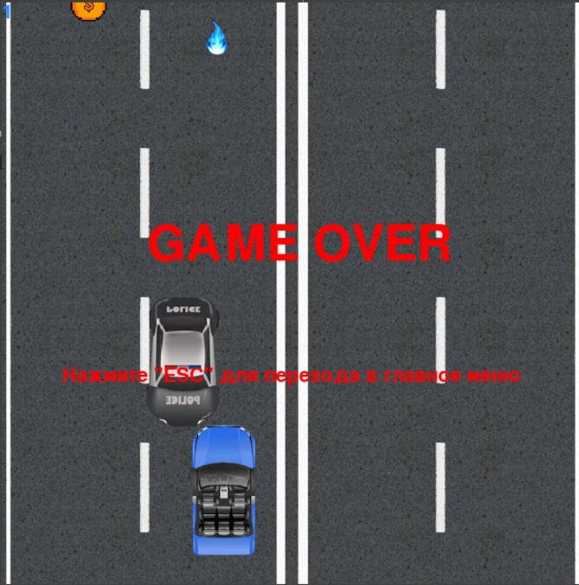
Дорога
Тут мы использовали собственные знания PyGame.

Slide 7
Дальнейшее развитие проекта
1 – Добавление онлайна ( мериться рекордами, продавать машины и т.п.)
2 – Адаптивный интерфейс
3 – Улучшение графики
4 – Добавление разных режимов
5 – Добавление новых машин
6 – Более детальные характеристики машин
7 – Влияние вида дороги на физику машин

Slide 8
Спасибо за внимание!

